Slide 1
ESTABILIDAD DE SISTEMAS DE POTENCIA
  Conceptos básicos y definiciones.
    Diferentes fenómenos dinámicos presentes en sistemas de potencia
    El problema de Estabilidad en los sistemas de Potencia
  Evolución de los Sistemas de Potencia
  Regulación del sistema de Potencia
  Estados de Operación - Fenómenos Transitorios
  Ordenamiento de los Fenómenos Transitorios
  Estudios Típicos de Estabilidad en Sistemas de Potencia
            Estabilidad de Tensión
      Características del Sistema de Transmisión
    Estudios de Estabilidad Estática
    Estudios de Estabilidad Transitoria
      Estabilidad Transitoria de Corto Alcance (primer s)
      Estabilidad Transitoria de Mediano Alcance (desde el s hasta los 40 s)
      Estabilidad de largo alcance (hasta 20 minutos después de ocurrida la falla)
  Estabilidad de Angulo del Rotor: Relación entre Potencia y ángulo
  Cupla Sincronizante y Cupla de Amortiguamiento

Slide 2
Conceptos básicos y definiciones
Diferentes fenómenos dinámicos presentes en sistemas de potencia
    Fenómenos Ondulatorios
    Fenómenos Electromagnéticos
    Fenómenos Electromecánicos
    Fenómenos Termodinámicos
      El problema de Estabilidad en los sistemas de Potencia
Los sistemas de suministro de energía eléctrica deben satisfacer la demanda de los consumidores en todo instante en forma confiable y respetando las restricciones relativas a la constancia de tensión y frecuencia.
Requisito Mantener la operación de los generadores en paralelo con una capacidad de generación suficiente.
Mantener la integridad del sistema, es decir, mantener las vinculaciones entre las centrales de generación y los centros de consumo.
Perturbaciones Fallas
Con /Sin variaciones importantes en el balance de potencia
Maniobras
Se dice que un sistema es estable, si los procesos oscilatorios que se originan como consecuencia de las perturbaciones, son amortiguados y conducen a un nuevo estado de operación estacionario donde todas las variables de interés permanecen dentro de los límites especificados.
La condición de estabilidad de un sistema está siempre relacionada con:
    La topología (red mallada o radial) (carga y generación cercanas o alejadas)..
    El estado de funcionamiento previo a la perturbación
    La perturbación propiamente dicha

Slide 3
Evolución de los Sistemas de Potencia
Los sistemas eléctricos de potencia varían tanto en tamaño como en su estructura. Sin embargo todos ellos tienen las mismas características básicas comunes y que los hace similares en cuanto a sus comportamientos y forma de ser operados.
La potencia eléctrica se produce en estaciones generadoras denominadas GS y se transporta hasta los consumidores a través de una compleja red de componentes individuales que incluyen líneas de transmisión, transformadores y switching devices.
Asi, todo sistema eléctrico tiene mas o menos la siguiente estructura:
Están compuestos por un sistema trifásico de corriente alterna que opera a tensión constante.
La generación y transmisión emplean equipos trifásicos.
Las cargas industriales son invariablemente trifásicas. Las residenciales monofásicas y las comerciales están distribuidas efectivamente en las tres fases de manera tal de obtener un sistema equilibrado.
La generación se realiza a través de máquinas sincrónicas.
Transmiten la potencia generada a grandes distancias, lo cual hace necesario contar con un sistema de transmisión compuesto por varios subsistemas que operan a diferentes niveles de tensión.
En la Figura 1.1 se ilustran los elementos básicos de un moderno sistema de potencia.

Slide 4
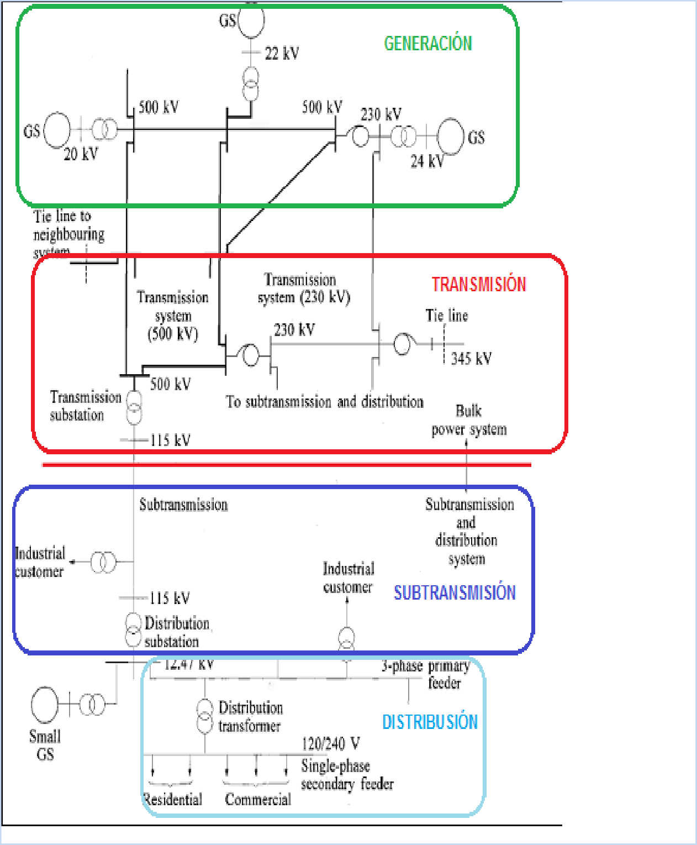
En general las redes de transmisión suelen ser clasificadas en los siguientes subsistemas:
Sistema de Transmisión
Sistema de Subtransmisión
Sistema de Distribución
Figura 1: Estructura de los sistemas de Potencia

Slide 5
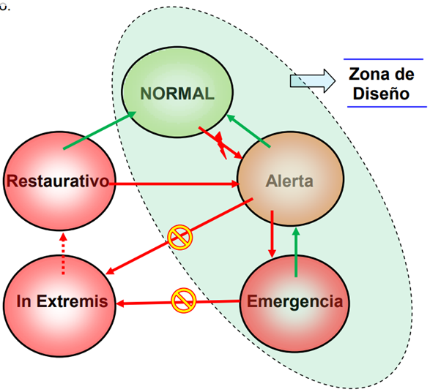
Regulación del sistema de Potencia
Los requerimientos fundamentales de los sistemas de potencia son satisfacer la demanda de potencia activa y reactiva en forma:
  permanente,
  confiable,
  al mínimo costo,
  con el mínimo impacto ambiental y
  cumpliendo con los requisitos de calidad especificados, es decir a
  un nivel de tensión constante y frecuencia nominal.
Figura 2: Estructura de los sistemas de Potencia
Estados de Operación - Fenómenos Transitorios
Estado | Característica
Normal | Se cumplen todas las condiciones de Red N y Red N-1
Alerta | Se cumplen las condiciones de red N NO se cumplen las condiciones de Red N-1
Emergencia | Existen violaciones de las condiciones de Red N El sistema está en peligro
In Extremis | Hay peligro de colapso Deben aplicarse medidas extremas (formación de Islas)
Restaurativo | Energia no suministrada Sistema desmembrado que debe ser recuperado
Es deseable que los sistemas de potencia se encuentren operando en estado Estacionario denominado estado de Operación Normal, pero debido a la ocurrencia de fallas o maniobrar suele ser sacado de ese estado y, en muchas ocasiones es llevado a un estado de operación riesgoso.

Slide 6
Ordenamiento de los Fenómenos Transitorios
Dependiendo del periodo de análisis y de las variables que se analizan, se pueden clasificar en: Electromagnéticos y Electromecánicos, así:
Electromagnéticos: son fenómenos muy rápidos y de muy alta frecuencia (MHz).
  Origen: descargas atmosféricas
  Duración: del orden del ms
  NO involucra a las máquinas sincrónicas, solo a la red de transmisión y por lo tanto no se modifican los enlaces de flujo
Electromecánicos: son fenómenos que van desde ms hasta algunos s
  Origen: fallas o maniobras que producen un desequilibrio en las potencias
  Involucran cambios importantes en las tensiones y flujos de las máquinas generadoras
  Es necesario representar a la máquina sincrónica a través de ecuaciones diferenciales.

Slide 7
Estudios Típicos de Estabilidad en Sistemas de Potencia
    Estabilidad de Tensión
Cuando un sistema de potencia es afectado por una falla severa, es de fundamental importancia observar el comportamiento de la tensión en los nodos del mismo.
La estabilidad de tensión hace referencia a la capacidad que tiene un sistema de potencia de mantener las tensiones de estado estacionario en niveles aceptables en todas las barras del sistema de potencia tanto en condiciones de operación normal como después de ocurrida una perturbación.
Un sistema entra en un estado de inestabilidad de tensión cuando, frente a algún cambio en la condición del sistema, se produce una caída de tensión incontrolable.
No solo la inestabilidad de ángulo es seria, la inestabilidad de tensión, puede conducir rápidamente a un sistema al colapso y es por eso que los términos “Estabilidad de Tensión” y “Colapso de Tensión” se emplean indistintamente al referirse a este tipo de estudio.
Si bien los problemas d inestabilidad de ángulo (pérdida de paso de los generadores) trae asociada la caída de las tensiones, solo se considera que se produce inestabilidad de tensiones cuando la caída de tensiones se presenta primer es decir, cuando aún no hay inestabilidad de ángulo.
      El factor principal que causa la progresiva e incontrolable caída de tensión en un sistema de potencia, es la incapacidad de este de abastecer la demanda de potencia Reactiva.
      Los problemas de estabilidad de tensión generalmente se presentan en sistemas muy exigidos, es decir sobrecargados o trabajando en el límite.

Slide 8
Punto de Origen:
La inestabilidad de tensión es esencialmente un fenómeno local, y puede ser causado, básicamente, por la incapacidad del sistema de potencia de satisfacer el balance de potencia reactiva generada y demandada o, por la imposibilidad del sistema de transmisión para llevar la potencia desde los puntos de generación a los puntos de consumo.
Sin embargo, pese a que el fenómeno se origina en forma “local”, sus consecuencias tienen un impacto global en el sistema de potencia, conduciendo rápidamente a un “colapso de tensiones” como resultado de una secuencia de eventos encadenados que llevan a un perfil de bajas tensiones en una porción significativa del sistema de potencia.
Existen un gran número de factores en los sistemas de potencia reales que contribuyen al colapso de tensión, algunos de ellos son:
- Balance de potencia reactiva (demanda excesiva, caída reactiva excesiva en líneas de transporte, generación insuficiente)
La incapacidad de transferencia de potencia del sistema de transmisión.
Los límites de capacidad de potencia reactiva de los generadores.
Las características de potencia reactiva de dispositivos de compensación.
Acciones no coordinadas del sistema de protección y control.
Fuentes de tensión alejadas de los centros de consumo.

Slide 9
Características de las cargas: Variación de la carga con la tensión. Observar que la ley de variación de la carga con la tensión puede cambiar con el tiempo (ejemplo: motores de inducción que se frenan por baja tensión)
Acción de cambiadores de tomas bajo carga de los transformadores (si restituyen la tensión del lado de la carga, pueden contribuir a aumentar la carga, de acuerdo con la ley de variación potencia-tensión) y otros controles lentos (termostatos, relés de calentamiento, etc.) en períodos de baja tensión.(es un caso particular de “variación de carga con la tensión”)
Desempeño deficiente de los equipos de compensación de reactiva (condensadores, compensadores síncronos, etc.) cuando la tensión baja en el sistema.
En el listado anterior se puede apreciar que algunas causas de Inestabilidad de Tensión están relacionadas con las características del sistema de transmisión, otras con las características de las cargas y finalmente hay un grupo que depende de la calidad de las protecciones y controles incluidos en el sistema.
Se analizará en problema de estabilidad de tensión considerando las características del sistema de transmisión.

Slide 10
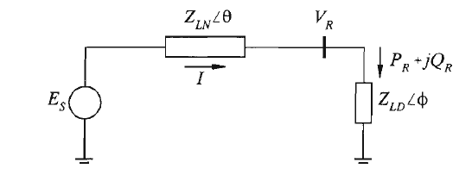
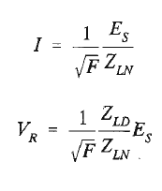






Características del Sistema de Transmisión
Las características de interés para entender el fenómeno de Estabilidad de Tensión son las relaciones entre la Potencia Transmitida “P_{R}”, la tensión del nodo de carga “V_{R}” y la inyección de potencia reactiva “Q_{i}”.
Se analizará el fenómeno, empleando el flujo de potencia de un sistema de transmisión radial muy simple, y sus curvas característica.
Sea el sistema Radial simple:
Donde:
La corriente “I”, la tensión en el nodo de carga “V_{R}” y la potencia “P_{R}” resultan de las siguientes ecuaciones.
Donde F:
- La tensión en el extremo receptor es
- La potencia suministrada a la carga es:

Slide 11
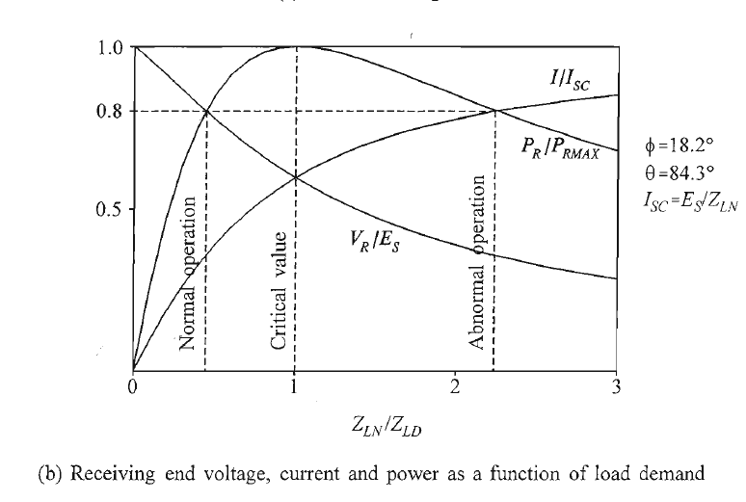
A continuación, en la Figura 3, se han graficado dichas variables en función de la demanda, considerando variaciones en la relación (Z_{LN}/Z_{LD}), con la tan θ=10 y cos ϕ=0.95
Para que los resultados sean aplicables a cualquier Z_{LN} los valores de I, V y P_{R} deben estar normalizados, es decir divididos en sus valores nominales
Figura 3: Comportamiento con carga variable a factor de potencia constante
Mientras la demanda crece, Z_{LD} (Z de carga) disminuye, P_{R} aumenta primero en forma rápida y luego algo más lento hasta alcanzar el máximo valor para finalmente decrecer.
Este es el máximo valor de potencia activa que se puede transmitir desde una fuente de tensión constante a través de una impedancia.
La potencia transmitida es máxima cuando la caída de tensión en la línea es igual en magnitud a V_{R}, es decir cuando Z_{LN}/Z_{LD} = 1.
  Este estado de potencia máxima es el límite de operación satisfactoria y las magnitudes de la corriente “I” y de “V_{R}” correspondientes a este punto, son denominados valores críticos.
Para cualquier valor de P_{R}< P_{RMAX}, se pueden encontrar dos puntos de operación correspondientes a dos valores de Z_{LD}.

Slide 12
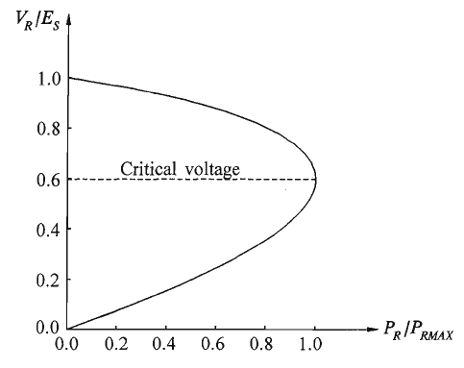
En la figura anterior, se observa que para P_{R}= 0.8 hay dos valores de Z_{LN}/Z_{LD}, uno en el área de operación normal y el otro en el área de operación anormal, donde I es mucho más grande que V_{R}.
Para una demanda mayor que P_{RMAX}, el control de potencia por variación de la carga resultaría inestable. Por ejemplo, un aumento en la admitancia de carga, produciría una disminución de la potencia. En esta región, la tensión puede o no decrecer progresivamente dependiendo de la característica de carga.
Desde el punto de vista de la estabilidad de tensiones es muy interesantes las relación entre P_{R} y V_{R} .
En la Figura 4 se presenta la característica P_{R}-V_{R} considerando un factor de carga constante e igual a 0.95.
En las ecuaciones (1) y (2) se muestra la dependencia importante que tiene en factor de potencia, tanto en la tensión como en la potencia.
Figura 4: Característica V_{R}-P_{R} para un cos ϕ = constante

Slide 13
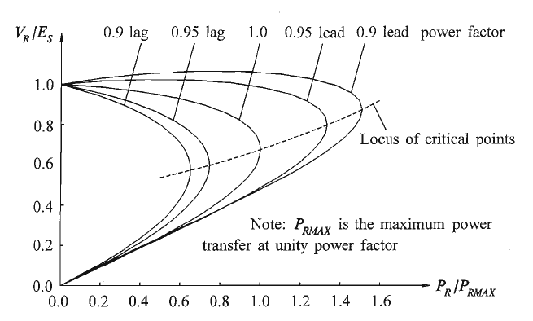
La Figura 5 considera distintos estados de carga, esto es distintos cos ϕ, así:
Figura 5: Característica V_{R}-P_{R} para distintos valores de cos ϕ = constante
Uniendo los puntos de P_{R} = máx se obtiene en espacio denominado de “operación crítica” Normalmente, el espacio que se encuentran por encima de esta línea contiene los puntos de operación satisfactoria.
Una repentina reducción en el factor de potencia (incremento en la potencia reactiva) puede hacer que el sistema pase de un estado de operación satisfactorio a uno insatisfactorio o hasta inestable.

Slide 14
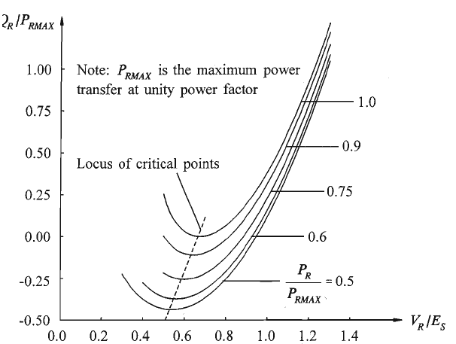
La Figura1.6 presenta las características Q_{R}-V_{R} para distintas relaciones P_{R}/P_{RMAX}
En estas curvas se han unido los puntos con Q_{R}/P_{RMAX} mínimos.
De esta manera quedan definidas dos regiones, una en la cual la derivada es positiva y la otra negativa.
Los puntos comprendidos del lado de las derivadas positivas son puntos de funcionamiento aceptable.
Cuando el generador se encuentra operando sobre un punto del lado izquierdo, es decir un punto de derivada negativa, cualquier perturbación (manteniendo la P_{R} puede conducirlo hacia la inestabilidad, salvo que el sistema cuente con suficiente compensación.
Importante recordar!!!
Figura 1.6: Característica V_{R}-Q_{R} para distintos valores de P_{R}/P_{RMAX}
La inestabilidad de tensiones es un problema que se origina en forma local y es bastante frecuente.
El colapso de Tensiones es un fenómeno mucho menos frecuente pero muy complejo y de gran impacto en el sistema.
Generalmente el colapso se produce por una serie de eventos encadenados que se van sucediendo y van acompañados por un problema de inestabilidad de tensiones que conduce al sistema a un perfil bajo de tensiones en una parte “extensa” del mismo.

Slide 15
Una secuencia típica de sucesos que pueden desembocar en un colapso de tensión es la siguiente:
El sistema se encuentra con varias unidades generadoras cercanas a los puntos de consumo fuera de funcionamiento. Como consecuencia, algunas líneas de transporte están muy cargadas y quedan pocas reservas de potencia reactiva.
El desencadenante del colapso de tensión es la pérdida de una línea cargada, lo que provoca una carga adicional en las líneas adyacentes y un mayor consumo de reactiva.
Inmediatamente desciende la tensión en los centros de consumo, y en consecuencia desciende también la carga. Esto tiene un efecto beneficioso sobre la estabilidad de tensión. Por otro lado, el control automático de tensión en los generadores incrementa la excitación y el aporte de potencia reactiva, para recuperar la tensión en sus terminales. Esto genera un flujo adicional de reactiva por los trasformadores y líneas de los generadores, con la correspondiente caída de tensión. En este punto es probable que los generadores se encuentren cerca de su límite de funcionamiento térmico, tanto por la corriente en el devanado de campo como por la del inducido.
Las líneas de distribución responden a la bajada de tensión cambiando las tomas de los trasformadores reguladores, de forma que en 2-4 minutos se recupera la tensión y la carga. Esto provoca más flujo por las líneas, mayor caída de tensión en la red de transporte y más demanda de reactiva a los generadores. En un margen de tiempo más amplio, las cargas resistivas asociadas a termostatos comienzan a recuperarse al detectar un descenso de temperatura.

Slide 16
Uno a uno, los generadores van alcanzando su límite de aporte de reactiva, establecido por la máxima corriente admisible en el devanado de campo. Cuando este límite se alcanza en un generador, la tensión en sus terminales desciende. Esto provoca un incremento de la corriente en el devanado inducido, y un límite adicional de la potencia reactiva para que no se caliente el devanado inducido. La parte de reactiva que deja de producir se trasfiere a otros generadores, agravando su situación. Además, conforme desciende la tensión, las baterías de condensadores en paralelo repartidas por el sistema son menos eficientes.
El proceso puede provocar una caída amplia y generalizada de tensión. En esta situación puede perderse el sincronismo entre generadores, y llegar a un apagón más o menos extenso.

Slide 17
Estudios de Estabilidad Estática
“Un sistema de suministro de energía eléctrica es estable desde el punto de vista de la Estabilidad Estática si, frente a un cambio lento y paulatino en la Potencia Mecánica de impulso o en la Demanda permanece inmutable o, adopta sin oscilar un nuevo estado de funcionamiento.”
La Estabilidad Estática o Estabilidad de Pequeña señal, se define como la habilidad de un sistema de potencia de mantenerse en sincronismo cuando es sometido a una pequeña perturbación. En este contexto, se define una pequeña perturbación como aquella cuya respuesta puede ser linealizada para su análisis.
Para llevar a cabo estudios de este tipo, basta con realizar la modelación linealizada de la máquina sincrónica es decir, la máquina representada por una fem constante detrás de una reactancia sincrónica.

Slide 18
Estudios de Estabilidad Transitoria
Cuando se realiza un estudio de este tipo, es imposible dar una respuesta a priori de si el sistema es Estable o no lo es, ya que la evolución del mismo depende tanto del estado de funcionamiento prefalla como de la perturbación en si y de la velocidad con que se realice el despeje de la misma y la presencia o no de maniobras estabilizantes.
Si la perturbación que afecta al sistema involucra cambios topológicos o afecta el balance de potencia, el sistema adopta un estado en que las tensiones, frecuencia, potencias y velocidad de las máquinas muestran un comportamiento oscilatorio en función del tiempo.
La evolución temporal de esas variables de interés es la que permite concluir si el sistema es estable o no lo es desde el punto de vista de la estabilidad transitoria.
No se debe olvidar que siempre es posible encontrar una falla lo suficientemente severa, aunque improbable, capaz de provocar la pérdida de estabilidad transitoria y bajo esa premisa, todos los sistemas serían inestables.
El estudios de estabilidad Transitoria involucran, en general, la solución de grandes sistemas de ecuaciones diferenciales no lineales de cuya resolución se obtiene la evolución temporal de las variables que caracterizan el estado de funcionamiento transitorio.
Entre las variables que se analizan y que mayor información da, está el “ángulo de carga”, “ángulo de par” o “ángulo δ”.

Slide 19
Si la diferencia de ángulo entre los rotores de cualquier máquina y un sistema de referencia
se incrementa indefinidamente o la oscilación no se amortigua en el tiempo, se dice que el sistema es inacapaz de alcanzar un nuevo estado de funcionamiento aceptable y por lo tanto es inestable.
Según el periodo de tiempo que se analice, se encontraran presentes distintos fenómenos. Debido a esto, existe una clasificación de la estabilidad transitoria en:
Estabilidad de Corto Alcance
Estabilidad de Mediano Alcance
Estabilidad de Largo Alcance

Slide 20
      Estabilidad Transitoria de Corto Alcance (primer s)
Durante el corto alcance (primer s), existe un intercambio de Potencia entre las máquinas, pero la Potencia en el sistema es constante.
En este periodo que abarca desde el momento de falla hasta el s, se producen cambios de las tensiones, en el ángulo de carga de las máquinas sincrónicas y puede ocurrir también, dependiendo de la perturbación, que se produzcan cambios en las impedancias vistas desde los terminales de las máquinas en dirección a los puntos de demanda.
      Estabilidad Transitoria de Mediano Alcance (desde el s hasta los 40 s)
Este estudio se realiza entre el s y los 40 s, periodo en el cual interviene la regulación de Potencia Mecánica.
Esta regulación de potencia mecánica es necesaria cuando ante la ocurrencia de una falla el sistema demanda más potencia para compensar el desbalance que se origina. En ese momento las máquinas entregan la energía almacenada en las masas rotantes y comienzan a disminuir su velocidad ocasionando la caída de la frecuencia en el sistema y se envía la orden para restaurar la frecuencia a través de los reguladores de “frecuencia-potencia”.

Slide 21
      Estabilidad de largo alcance (hasta 20 min después de ocurrida la falla)
Durante los 20-30 minutos posteriores a la ocurrencia de una perturbación, y estando el sistema en estado (N-1) se observa el comportamiento del sistema.
Este nuevo estado de operación es denominado “estado posfalla sin restitución” y es diferente al estado inicial, lo que nos obliga a modificar el estado de funcionamiento inicial de manera de alcanzar un nuevo estado no oscilatorio y estable en el cual todas las variables de interés permanezcan dentro de los rangos de operación especificado por los organismos de control para cada sistema (En nuestro sistema el órgano de control es CAMMESA)
Aspectos Importante a destacar!!!!
Los sistemas deben contar con los recursos necesarios para mantener su estado de operación estable con tensiones y frecuencia dentro de los valores establecidos por el organismo de control aunque se presenten fallas que impliquen desbalances en las potencias presentes en el estado de operación normal.
Las fallas exigidas en los estudios de Diseño o Diagnóstico de Estabilidad Transitoria son tales que permitan verificar el cumplimiento de los criterios de desempeño dinámico y son simuladas con el sistema en dos estados de operación, estos son:
Estado N: todos sus componentes en operación
Estado N-1: con algún componente fuera de servicio, puede ser una línea, un generador, un transformador, un conjunto de cargas, etc.

Slide 22
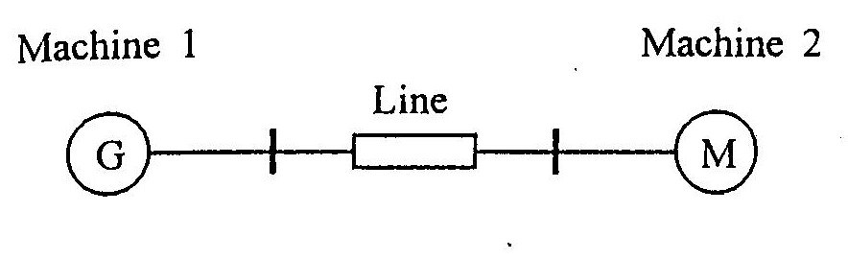
Estabilidad de Angulo del Rotor: Relación entre Potencia y ángulo
El mecanismo mediante el cual un conjunto de máquinas sincrónicas interconectadas se mantiene en sincronismo es a través de la aparición de fuerzas restaurativas que actúan en sentido contrario a cualquier cambio que se presente.
Bajo condiciones de operación normal, existe un equilibrio entre la cupla mecánica de entrada y la Potencia eléctrica de salida en cada máquina permaneciendo la velocidad constante y en el caso de las máquinas sincrónicas igual a la velocidad sincrónica.
Así, podemos decir que:
“La estabilidad es una condición de equilibrio entre diferentes fuerzas opuestas”.
cupla de Salida
Potencia de entrada
A velocidad constante!!! (ns)
Para comprender los fenómenos que se presentan en la temática y la relación entre las distintas variables intervinientes, es conveniente relacionar dichas variables tomándolas de a pares y observar el comportamiento relativo entre ellas.
Para ello consideremos un sistema muy sencillo y analicemos la relación que existe entre el ángulo de carga (δ), la Potencia Eléctrica y la Potencia Mecánica.
a- Diagrama de una línea simple

Slide 23
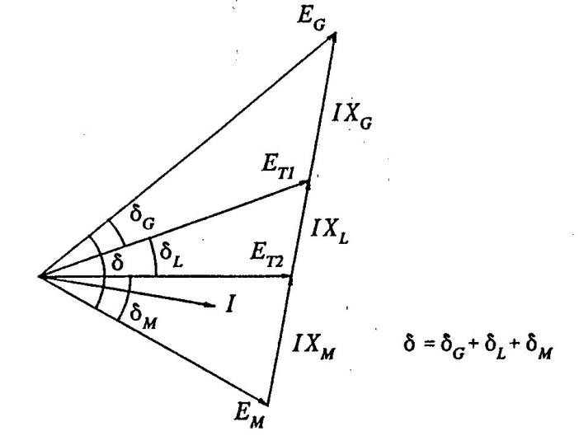
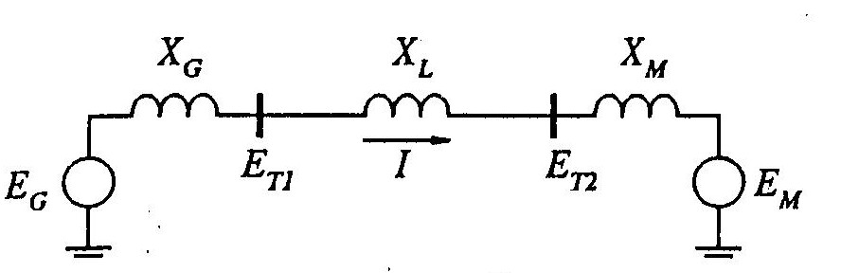
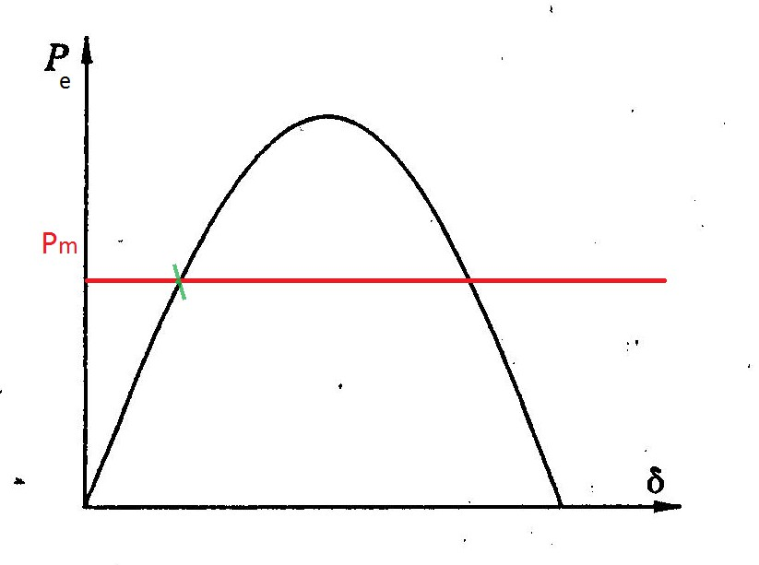
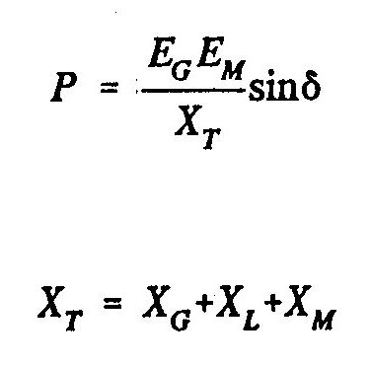
b- Modelo idealizado
c- Diagrama Fasorial
d-Característica Potencia Ángulo de un sistema de dos máquinas (motor- generador)
δ
Donde:
x_{T} : Reactancia de transferencia o de acoplamiento entre el generador y la barra de potencia infinita.

Slide 24
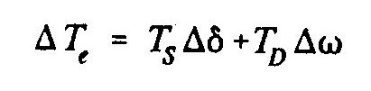

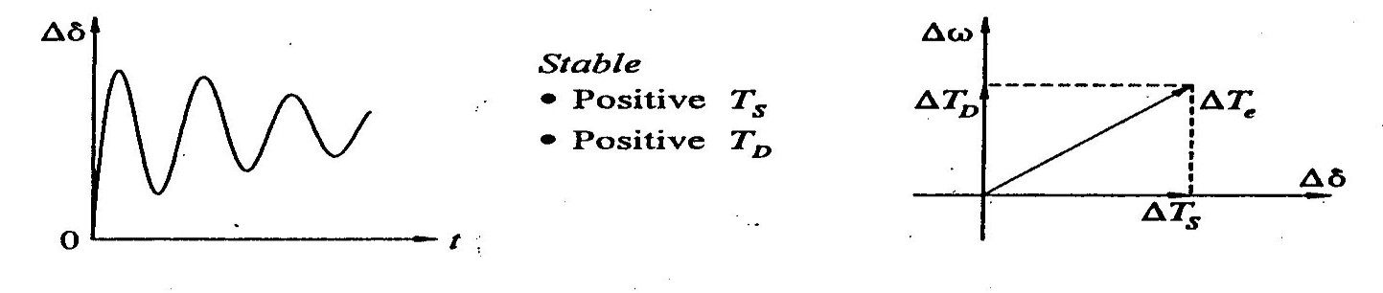
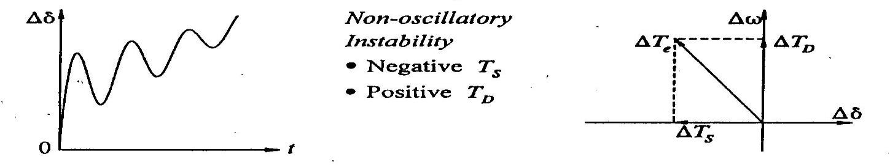
En resumen:
Perturbación = Desbalance entre las cuplas eléctrica y magnética
Cupla sincronizante
La estabilidad es una condición de equilibrio entre diferentes fuerzas opuestas.
El mecanismo mediante el cual, un conjunto de máquinas sincrónicas interconectadas se mantienen en sincronismo, es a través de fuerzas restaurativas que actúan en sentido contrario cuando aparecen fuerzas acelerantes o de frenado.
Bajo condiciones de operación normal, existe un equilibrio entre la cupla mecánica de entrada y la Potencia eléctrica de salida en cada máquina permaneciendo la velocidad constante.
Cupla Sincronizante y Cupla de Amortiguamiento
Cupla de amortiguamiento
Respuesta frente a pequeñas Señales

Slide 25
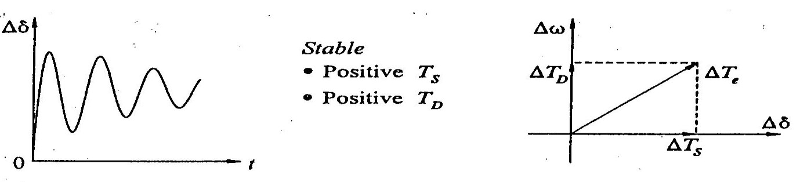
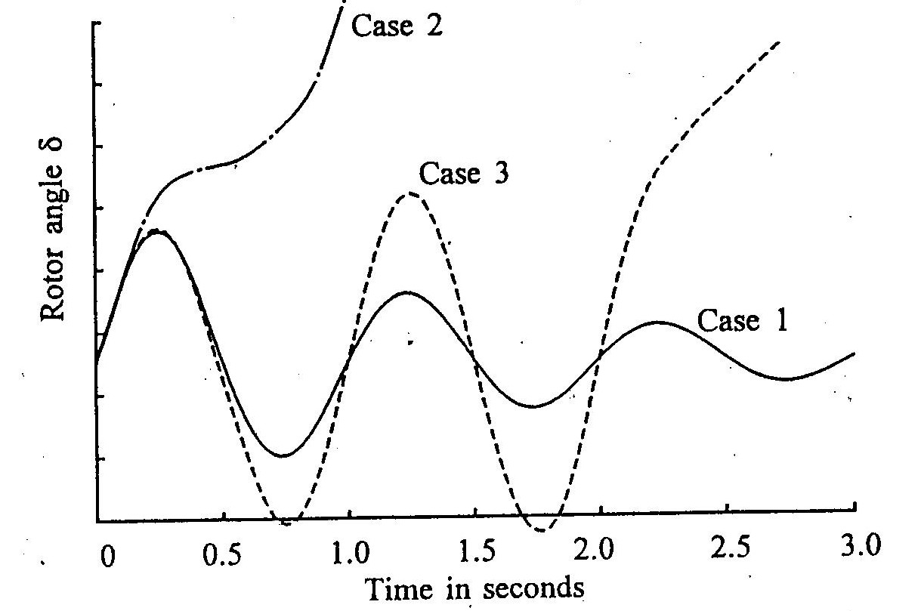
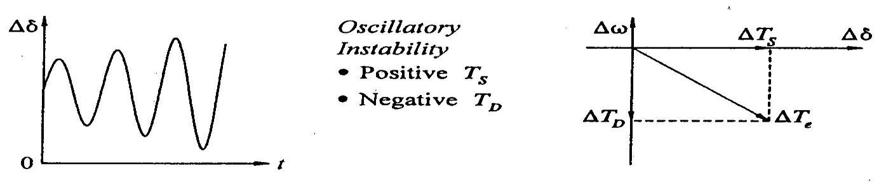
Respuesta frente a Grandes Señales
Caso 1: Estable
Caso 2: Inestabilidad de primera oscilación
Caso 3: Inestabilidad de segunda oscilación

